Slide 1
深圳一模讲评
2020年

Slide 2
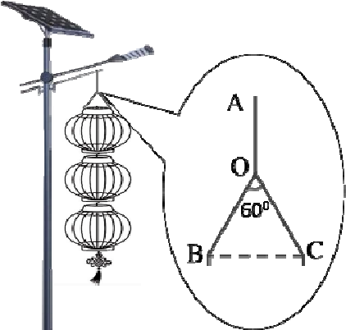
1.常态受力分析
D．F_{B} 与 F_{C} 合力大小等于 3mg
精髓问法

Slide 3
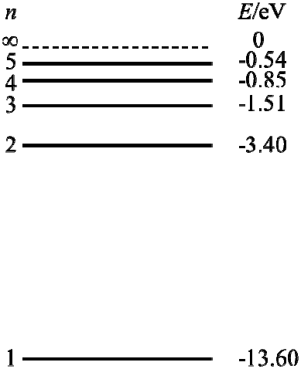
不能再错了！

Slide 4
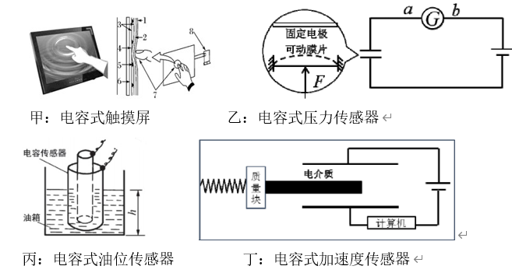
回归物理知识，送分题

Slide 5
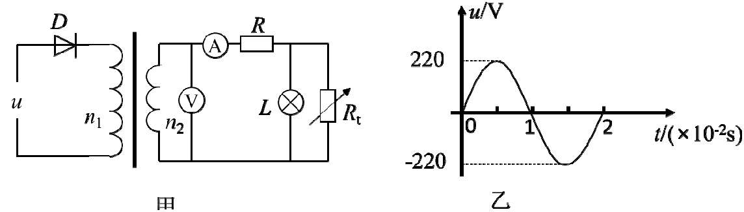
4．如图甲所示，理想变压器原、副线圈匝数比为 11:1，原线圈接入如图乙所示的正弦式交变电流， A、V均为理想电表，二极管 D 正向电阻为零，反向电阻无穷大，R 是定值电阻，L 是灯泡，R_{t} 是热敏电阻（电阻随温度升高而减小）。以下说法正确的是
A．交变电流的频率为 100Hz B．电压表的示数为 10V
C．当温度升高时，灯泡 L 变亮 D.当温度降低时，理想变压器输入功率增大
0.02s对应50Hz
串反并同的条件，把R看成内电阻

Slide 6



2极管的影响
有效值的计算：
真实发热量=等效发热
真实发热量=Q₀₁+0
Q₀₁=$\frac{{\left(\frac{220}{\sqrt{2}}\right)}^{2}}{R}0.01$
等效发热量=$\frac{{\left(U_{有}\right)}^{2}}{R}0.02$
$\frac{{\left(\frac{220}{\sqrt{2}}\right)}^{2}}{R}0.01$=$\frac{{\left(U_{有}\right)}^{2}}{R}0.02$

Slide 7
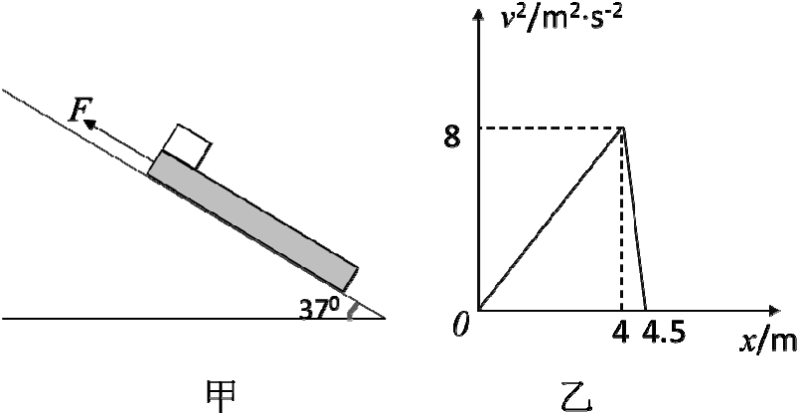



$$v^{2}−v_{0}^{2}=2ax$$
k=2a
a₁=1m/s²
a₂=8m/s²
整体法
过程2
$$gsinθ+μgcosθ=a_{2}$$
过程1
$$F−m(gsinθ+μgcosθ)=ma_{1}$$
N
N
F
两物体相对静止，即保持静摩擦力
条件$μ>tanθ$
f
f
mg
mg

Slide 8
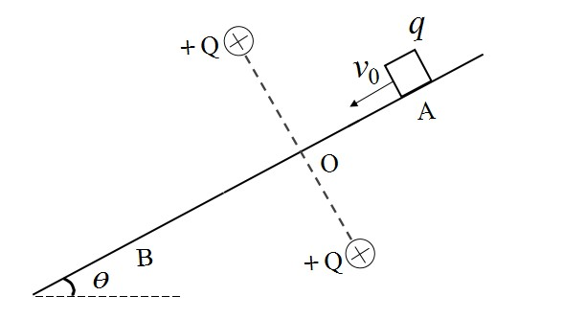
多6．如图所示，一光滑绝缘足够长的斜面与两个等量同种正点电荷连线的中垂面重合，O 为两点电荷连线的中点。A、B 为斜面上的两点，且 BO>AO。一个带电荷量为 q、质量为 m，可视为质点的小物块，从 A 点以初速度v₀ 开始沿斜面下滑，到达 B 点速度恰好为零。（斜面对电场无影响）以下说法正确的是（ ）
A．小物块带正电，从 A 运动到 B 点，加速度先增大后减小
B．小物块带负电，从 A 运动到 B 点，电势能先减小后增大
C．小物块运动到 O 点时具有最大速度
D．小物块能回到 A 点，且速度等于v₀
简谐振动：平衡位置速度最大！

Slide 9
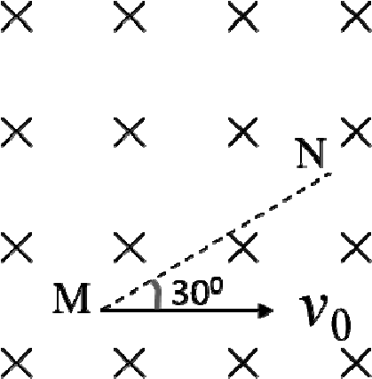

Slide 10
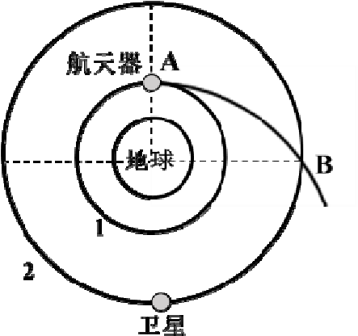

多8．如图所示，航天器和卫星分别在同一平面内的 1、2 轨道上绕地球做匀速圆周运动，其半径分别为 r、2r，速率分别为 v₁ 和 v₂。航天器运动到 A 点时突然加速到 v₃ 后沿曲线运动，其轨迹与轨道 2 交于 B 点，经过 B 点时速率和加速度分别为 v₄ 和 a₁，卫星通过B 点时加速度为 a₂。已知地球的质量为 M，质量为 m 的物体离地球中心距离为 r 时，系统的引力势能为$−G\frac{Mm}{r}$（取物体离地球无穷远处引力势能为零），物体沿 AB 曲线运动时机械能为零。则下列说法正确的是（ ） A.$v_{3}=\sqrt{2}v_{1}$ B.v₂=v₄ C.a₁>a₂D．若航天器质量为 m₀，由 A 点运动到 B 点的过程中地球对它的引力做功为$−m_{0}v_{2}^{2}$

Slide 11
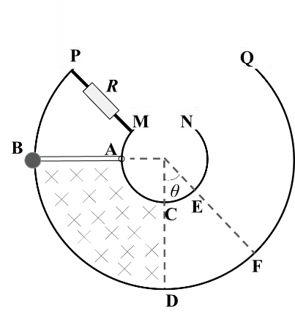
11．（12 分）如图所示，金属圆环轨道 MN、PQ 竖直放置，两环之间 ABDC 内（含边界）有垂直纸面向里的匀强磁场，磁感应强度为 B₀，AB 水平且与圆心等高，CD 竖直且延长线过圆心。电阻为 r，长为 2l 的轻质金属杆，一端套在内环 MN 上，另一端连接质量为 m 的带孔金属球，球套在外环 PQ 上，且都与轨道接触良好。内圆半径 r₁=l，外圆半径 r₂=3l，PM 间接有阻值为 R 的电阻，让金属杆从 AB 处无初速释放，恰好到达 EF 处，EF 到圆心的连线与竖直方向成θ角。其它电阻不计，忽略一切摩擦，重力加速度为 g。求：
(1)这一过程中通过电阻 R 的电流方向和通过 R 的电荷量 q；
(2)金属杆第一次即将离开磁场时，金属球的速率 v 和 R 两端的电压 U。

Slide 12
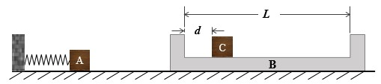
12．（20 分）如图所示，光滑水平面上有一被压缩的轻质弹簧，左端固定，质量为 m_{A}=1kg 的滑块 A 紧靠弹簧右端（不拴接），弹簧的弹性势能为 Ep=32J。质量为 m_{B}=1kg 的槽 B 静止放在水平面上，内壁间距为 L=0.6m，槽内放有质量为 m_{C}=2kg 的滑块 C（可视为质点），C 到左侧壁的距离为 d=0.1m，槽与滑块 C 之间的动摩擦因数μ=0.1。现释放弹簧，滑块 A 离开弹簧后与槽 B 发生正碰并粘连在一起。已知槽与滑块 C 发生的碰撞为弹性碰撞。求：
(1)滑块 A 与槽碰撞前、后瞬间的速度大小；
(2)槽与滑块 C 终的速度大小及滑块 C 与槽的左侧壁碰撞的次数；
(3)从槽开始运动到槽和滑块 C 相对静止时各自对地的位移大小。

